Slide 1
WHis
Здравейте ние сме WHIS и това е нашия проект

Slide 2

Кои сме ние?
Ние сме отбор WHIS ние сме ученици, които желаят да се занимават с програмиране и иновации.

Slide 3

Целта
Целта на нашия проект е да разшири връзките и комуникацията на хората

Slide 4
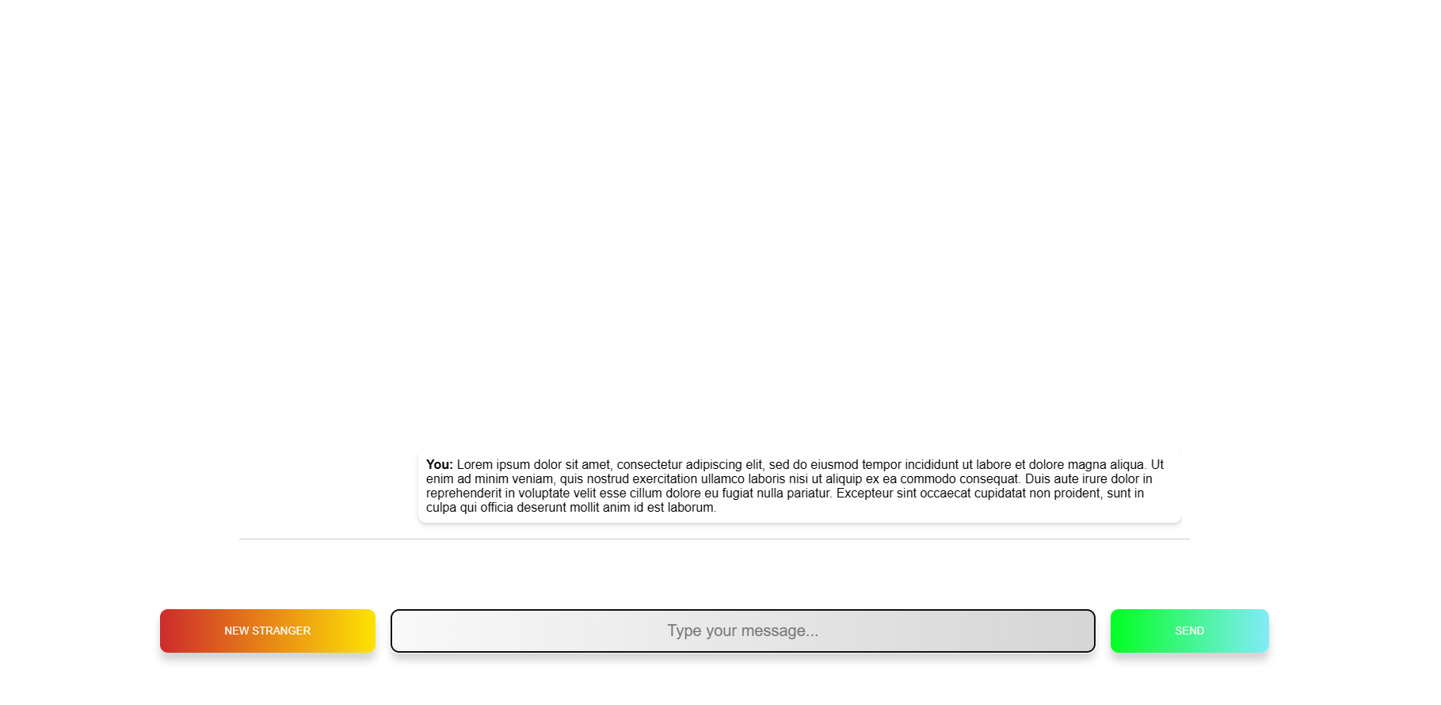
Какво представлява проекта?

Slide 5




Софтуери

Slide 6
Въпроси?

